Slide 1
সকল শিক্ষার্থীকে
স্বাগতম

Slide 2
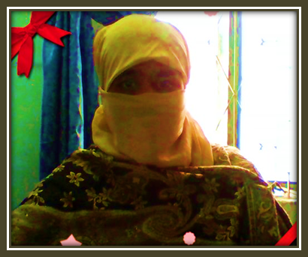
শিক্ষক পরিচিতি
পরিচিতি
পাঠ পরিচিতি
মখলেসা বানু
সহকারী শিক্ষিকা
(সমাজ বিজ্ঞান)
গয়রা তেঁতুলিয়া ডি,এম
ফাজিল মাদ্রাসা
বদলগাছী, নওগাঁ
বিষয়: বাংলা ১ম পত্র
শ্রেণি: ৬ষ্ঠ
সময়: ৫০ মিনিট
তারিখ: ১০.০৮.১৭ খ্রিঃ

Slide 3
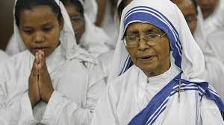
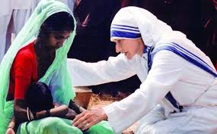
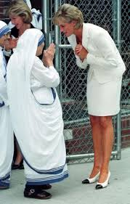
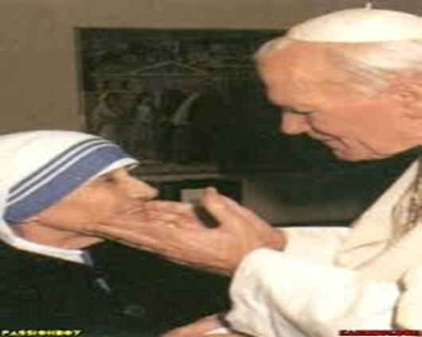

Slide 4
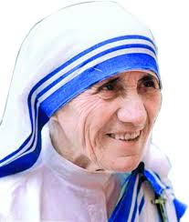
আজকের পাঠ

Slide 5
এ পাঠ শেষে শিক্ষার্থী-
১) মাদার তেরেসার পরিচয় বলতে পারবে।
২) এ গল্পের লেখক পরিচিতি বর্ণনা করতে পারবে।
৩) মাদার তেরেসার অবদান ব্যাখ্যা করতে পারবে ।
শিখনফল

Slide 6
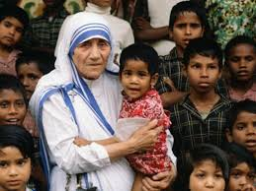
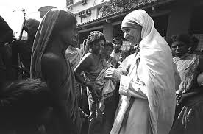

Slide 7
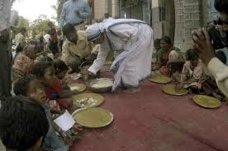
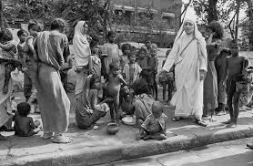
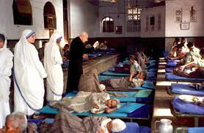
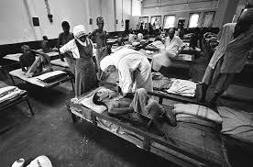
বস্তির দরিদ্র শিশুদের সেবা ও উৎসাহদান
মৃত্যুমুখী অসহায় মানুষের সেবা

Slide 8
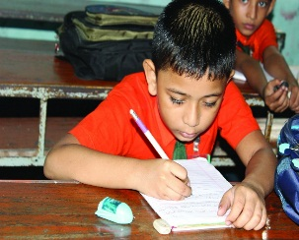
একক কাজ
প্রশ্নঃ মাদার তেরেসা মানুষ হিসেবে কেমন ছিলেন ?
সময়ঃ ৩ মিনিট

Slide 9
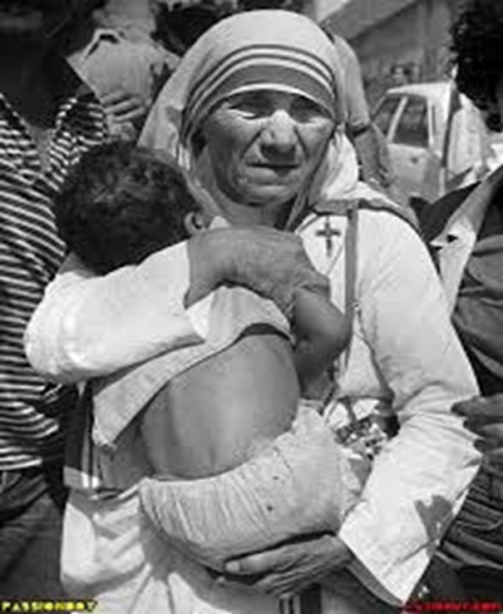
সমাধান
মাদার তেরেসা একজন অসাধারণ মানবসেবী নারী । সেবার ব্রত নিয়েই যিনি সারা জীবন ব্যস্ত থেকেছেন এবং বাংলার মানুষের জন্য যার ছিল বিশেষ দরদ, তিনিই মাদার তেরেসা ।

Slide 10
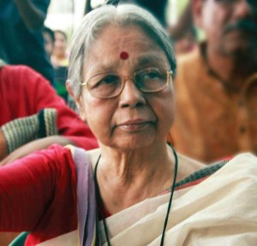
নিচের ছবির দিকে লক্ষ্য করি এবং চিন্তা করি
রবীন্দ্র সঙ্গীত
জন্ম:
১৯৩৩ খ্রিষ্টাব্দ

Slide 11
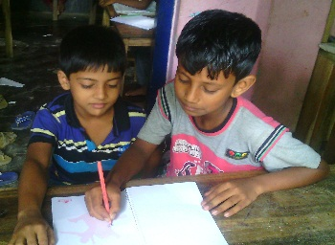
জোড়ায় কাজ
প্রশ্নঃ লেখিকা সন্‌জীদা খাতুন সম্পর্কে যা জান লিখ ?
সময়ঃ ৮ মিনিট

Slide 12
সমাধান
লেখিকা সন্‌জীদা খাতুন ১৯৩৩ সালে ৪ঠা এপ্রিল ঢাকায় জন্মগ্রহন করেন । ঢাকা বিশ্ববিদ্যালয়ের বাংলা বিভাগের অবসরপ্রাপ্ত প্রফেসর সন্‌জিদা খাতুন প্রধানত প্রবন্ধকার এবং গবেষক । রবীন্দ্র সঙ্গীত শিল্পী এবং সাংস্কৃতিক আন্দোলনের কর্মী হিসেবে তাঁর খ্যাতি আছে । তিনি সাহিত্য ও গবেষনাকর্মের জন্য বাংলা একাডেমী ও পশ্চিমবঙ্গ রাজ্য সরকারের রবীন্দ্র পুরুষ্কার পেয়েছেন ।

Slide 13
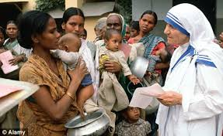
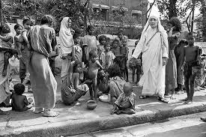

Slide 14
প্রশ্নঃ মাদার তেরেসা সাধারন মানুষের জন্য যা করেছেন তা সংক্ষেপে লিখ ?
সময়ঃ ১২ মিনিট

Slide 15
সমাধান
সারা বাংলার যেখানে রোগ, দুঃখ, দারিদ্র, অসহায়তা, প্রাকৃতিক দুর্যোগ, সেখানেই সেবার হাত বাড়িয়ে দিয়েছেন মাদার তেরেসা । নিম্নে তার অবদান চিত্র সহ প্রদত্ত হলো ।

Slide 16
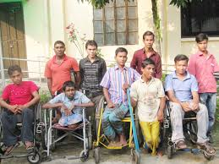
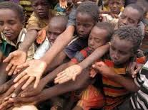
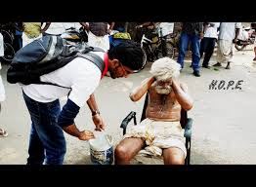
প্রতিবন্ধির পাশে
এতিমের পাশে
বৃদ্ধাশ্রমের ব্যবস্থা
অসহায়দের পাশে

Slide 17
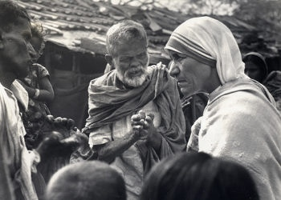
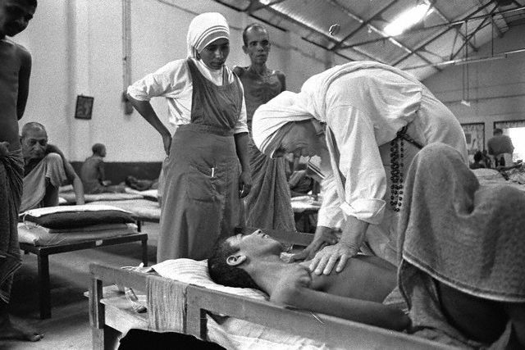
দুর্গত মানুষের জন্য যা করলেন

Slide 18
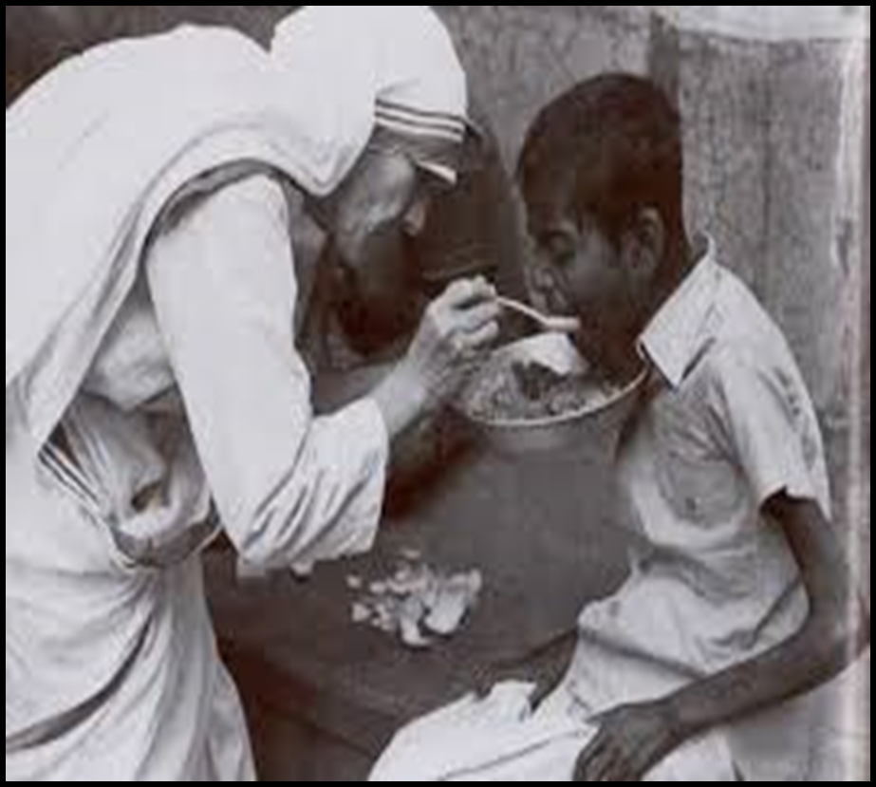
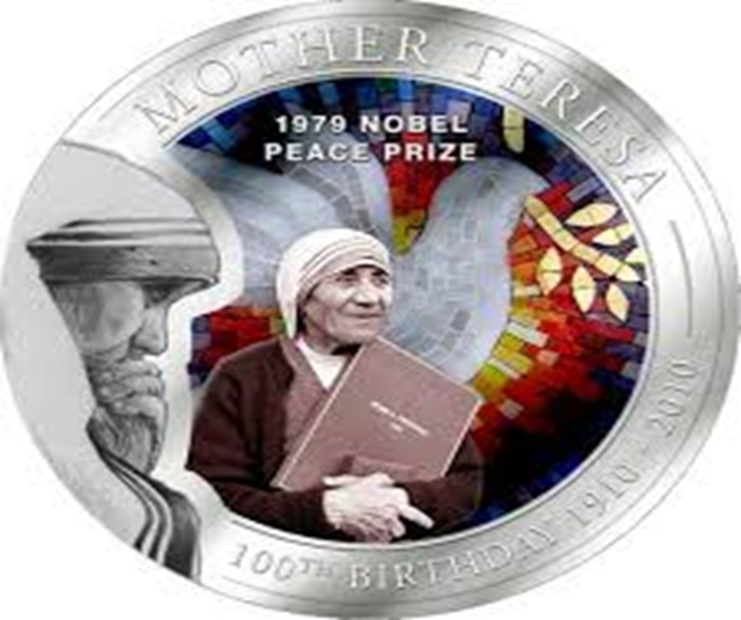
দুর্বলদের প্রতি মমতা
শান্তি প্রতিষ্ঠায় নোবেল

Slide 19
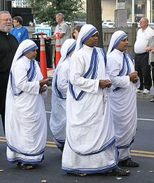
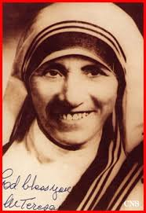
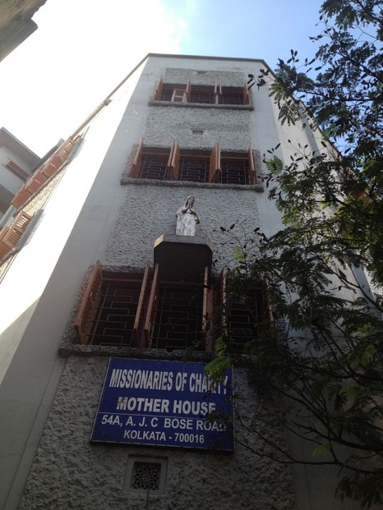
গরীবদের সেবা করার জন্য গাউন ছেড়ে বাঙালি নারীর মতো পরলেন শাড়ি।
মাদার তেরেসার সেবা কাজের পরিধি ক্রমাগত বেড়ে চলল এবং সঙ্গে যোগ দিলেন অনেক সন্ন্যাসিনী। তদের নিয়ে গড়ে তোলেন মানবসেবার সংঘ ‘মিশনারিজ অব চ্যারিটি’।

Slide 20
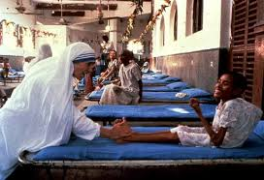
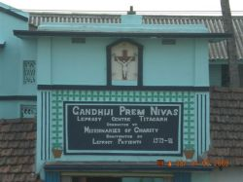
কুষ্ঠরোগীদের শরীরে দুর্গন্ধময় দগদগে ঘা অসুখটা ছোঁয়াচে ভেবে সবাই দূরে থাকে। কিন্তু তিনি নিজের হাতে রোগীদের সেবা করতেন এবং প্রতিষ্ঠা করেন ‘প্রেম নিবাস’।

Slide 21
মুল্যায়ণ
১) মাদার তেরেসা দার্জিলিং-এ কিসের প্রশিক্ষণ গ্রহন করেছেন ?
ক) সন্যাসিনির
খ) বাংলা ভাষার
গ) শিক্ষকতার
ঘ) ডাক্তারী
২) ’প্রেম নিবাস’ প্রতিষ্ঠার উদ্দ্দেশ্য ছিল কিসের সেবার-
ক) প্রতিবন্ধীর
খ) কুষ্ঠ রুগীর
গ) শিক্ষকদের
ঘ) অসহায়দের

Slide 22
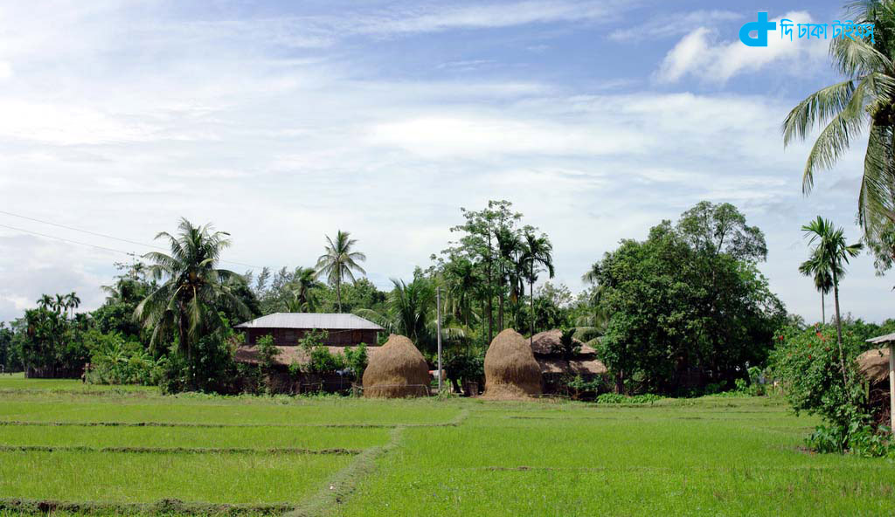
বাড়ীর কাজ
প্রশ্নঃ মাদার তেরেসা ‘নির্মল হৃদয়’ প্রতিষ্ঠা করেছেন কেন বুঝিয়ে দাও ?

Slide 23
আজ আর নয়
খোদা হাফেজ

